Slide 1
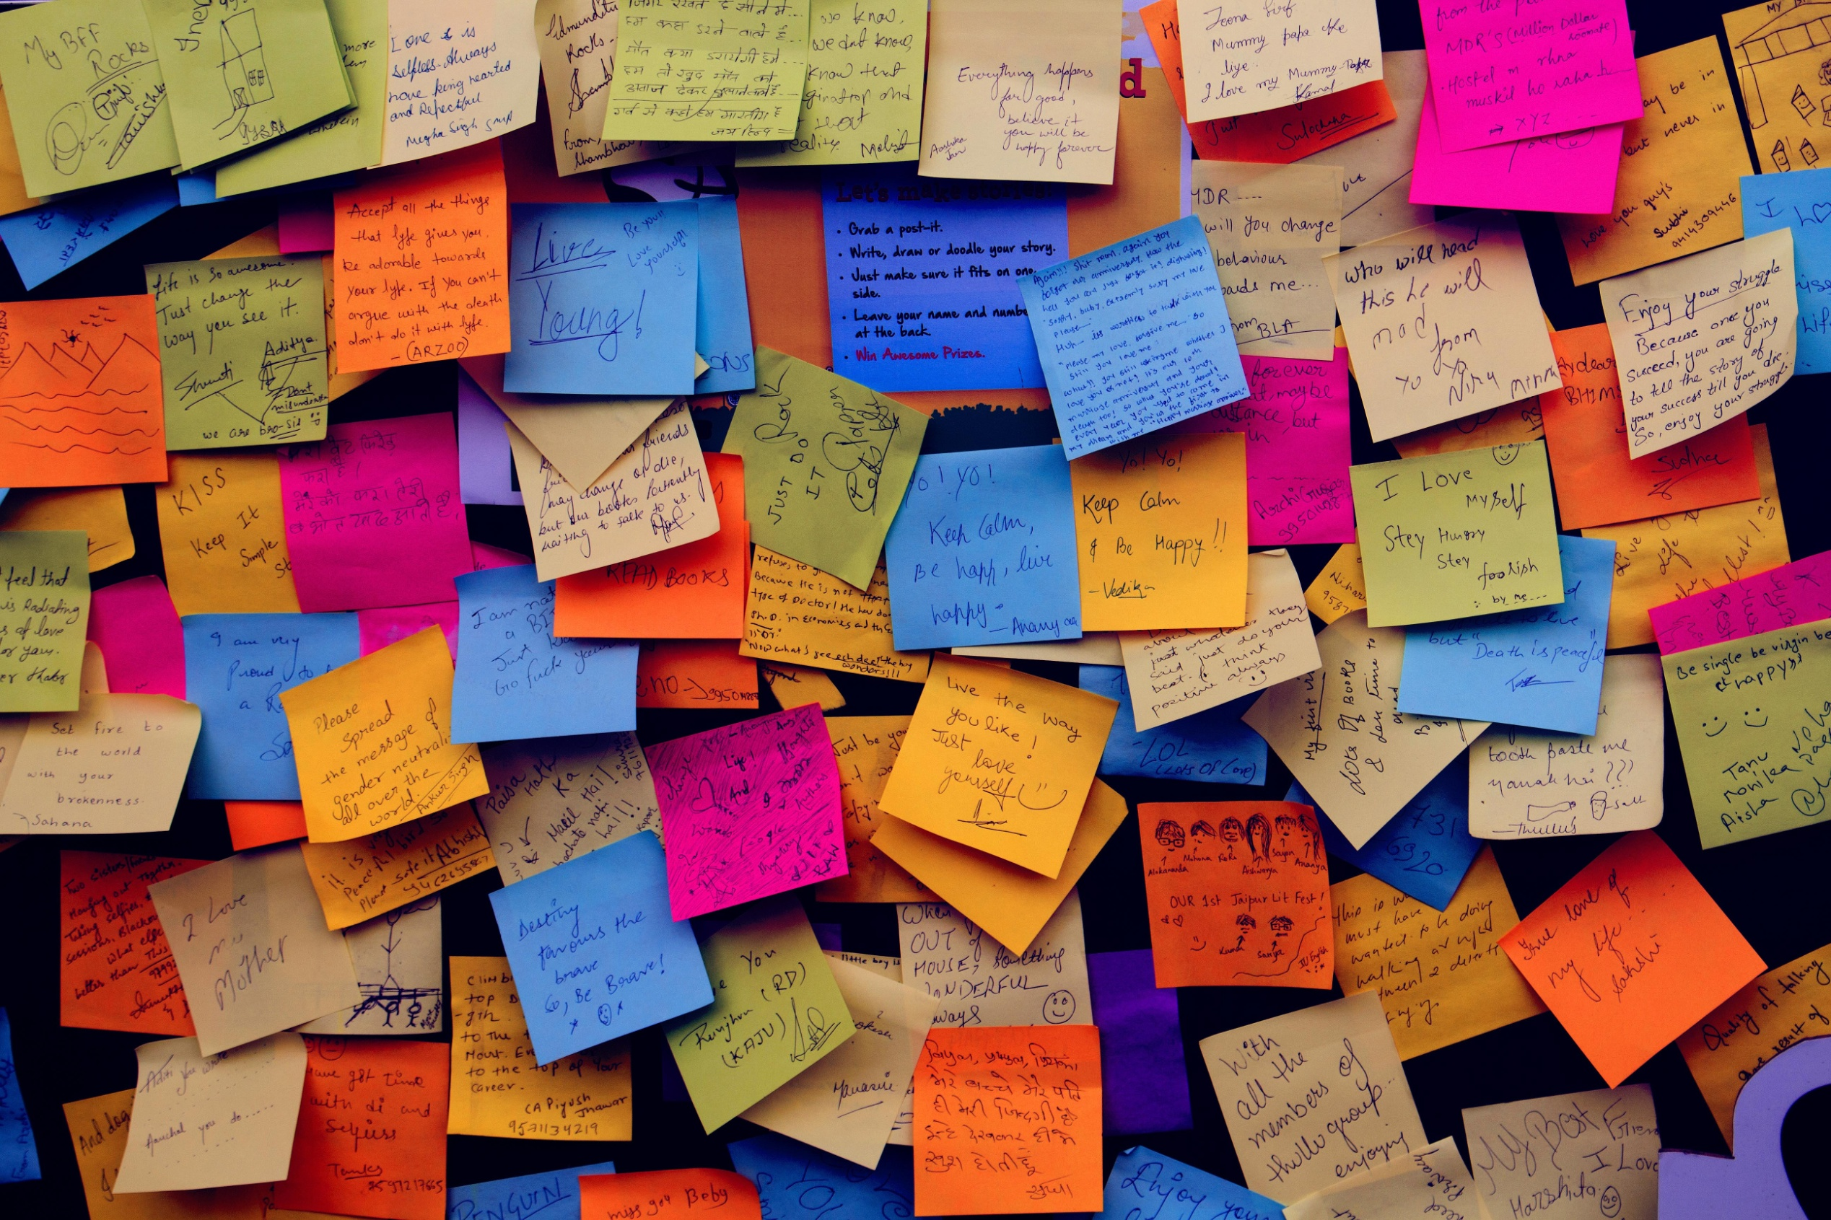
Заметки

Slide 2

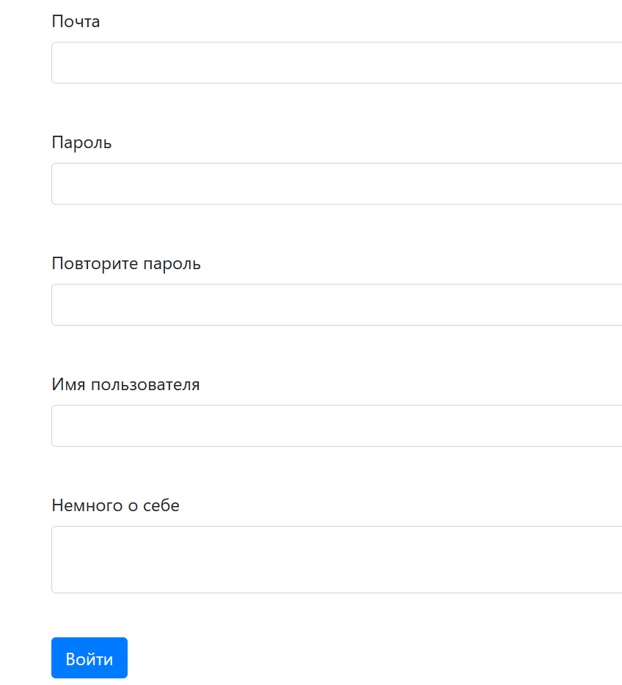
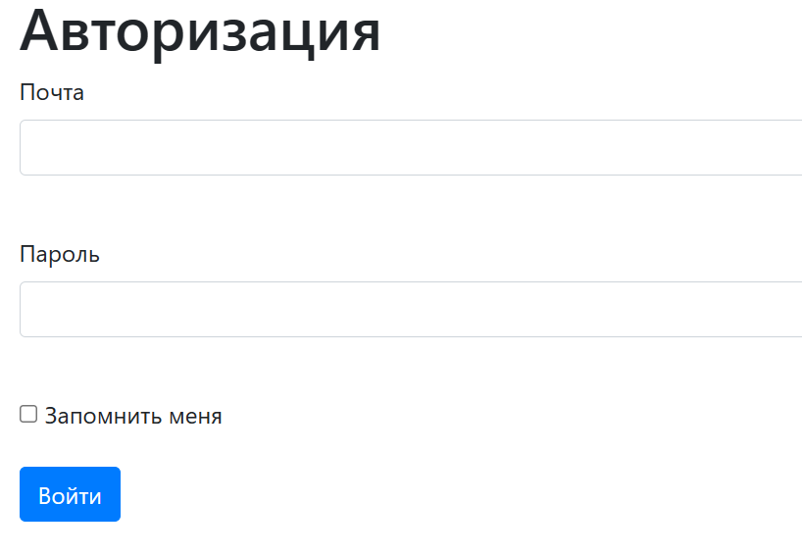
Регистрация
Нужна для:
Того, чтобы сохранять свои заметки и видеть их даже после ухода с сайта
Возможности просматривать заметки с разных устройств

Slide 3
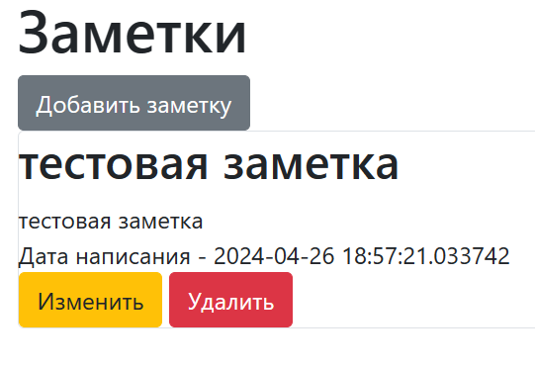
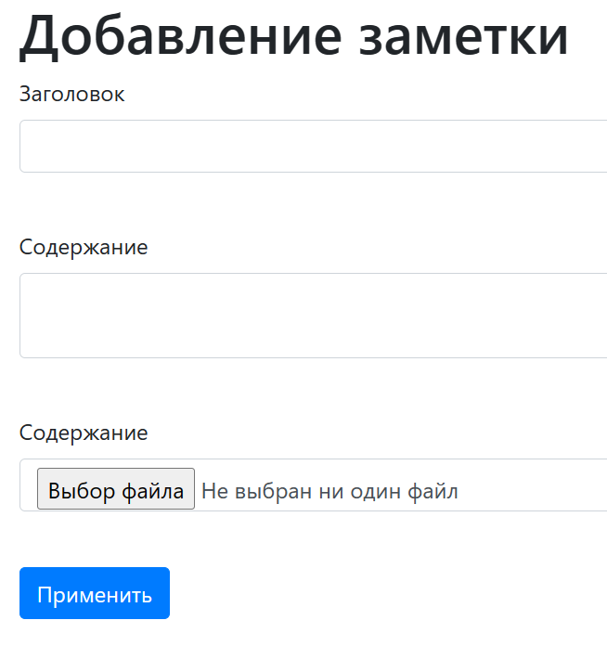
Возможности
Добавление заметок(название и содержимое)
Редактирование и удаление созданных заметок
Прикрепление к заметке содержимого txt файла

Slide 4

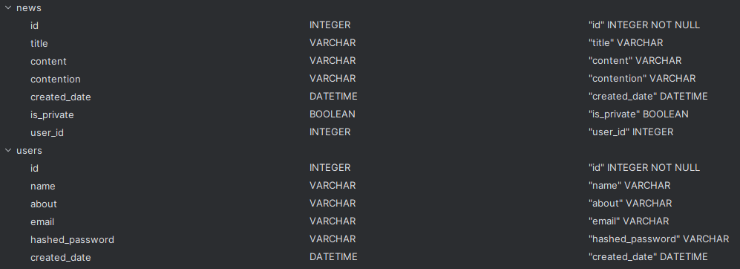
Данные
Все данные о пользователях и заметках хранятся в двух таблицах базы данных: users, news.
База данных построена с помощью ORM

Slide 5
Спасибо за внимание

